Slide 1
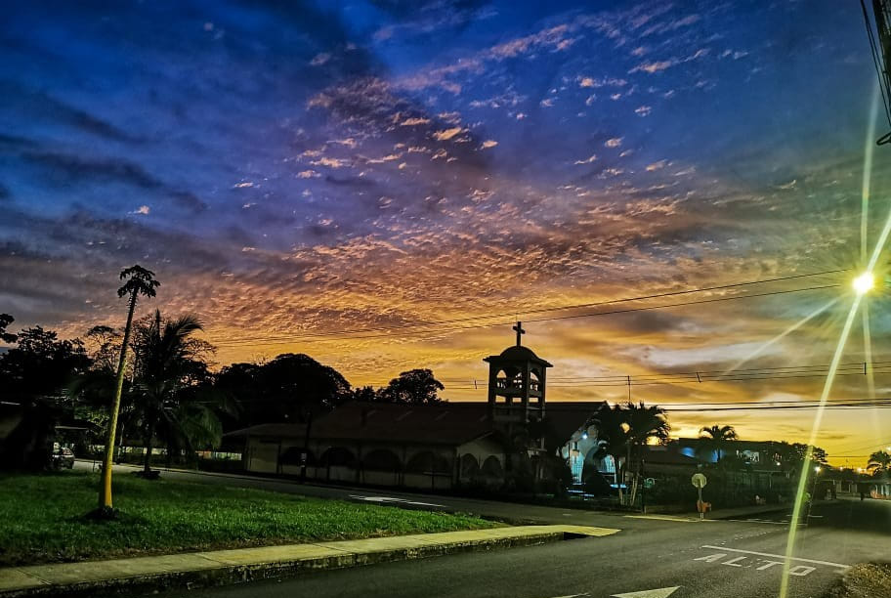
Intervenciones de Departamento de Gestión Vial en el distrito de Aguas Claras 2020-2023.
Municipalidad de Upala
Fotógrafo: David VF

Slide 2
PROCESOS DE CONTRATACIÓN EJECUTADOS EN EL AÑO 2020-2023 GESTIÓN VIAL.
CONTRATACIONES 2020
CONTRATACIONES 2021
CONTRATACIONES 2022
CONTRATACIONES 2023

Slide 3
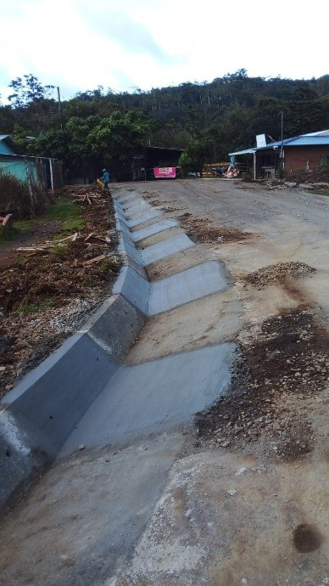
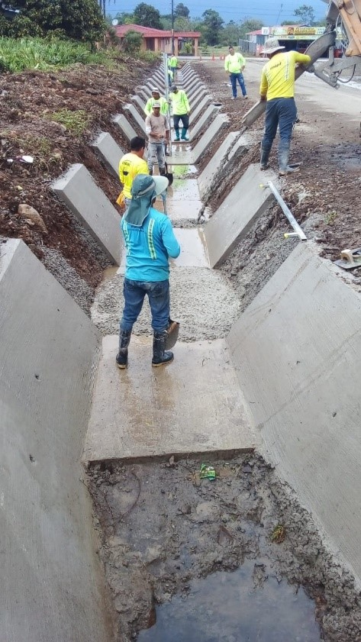
Contrataciones 2019 ejecutadas en el año 2021
Nombre del proyecto:
Asfalto y drenajes en Camino C2-13-039, Cuadrante San Isidro.
Monto del presupuesto: Ȼ50.000.000,00
Distrito: AGUAS CLARAS

Slide 4
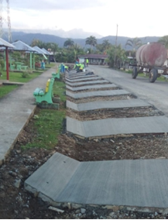
Contrataciones 2019 ejecutadas en el año 2021
Nombre del proyecto:
Proyecto de Asfaltado, Drenajes y Señalización, camino C2-13-139 Cuatro Bocas.
Monto del presupuesto: Ȼ50.000.000,00
Distrito: AGUAS CLARAS

Slide 5
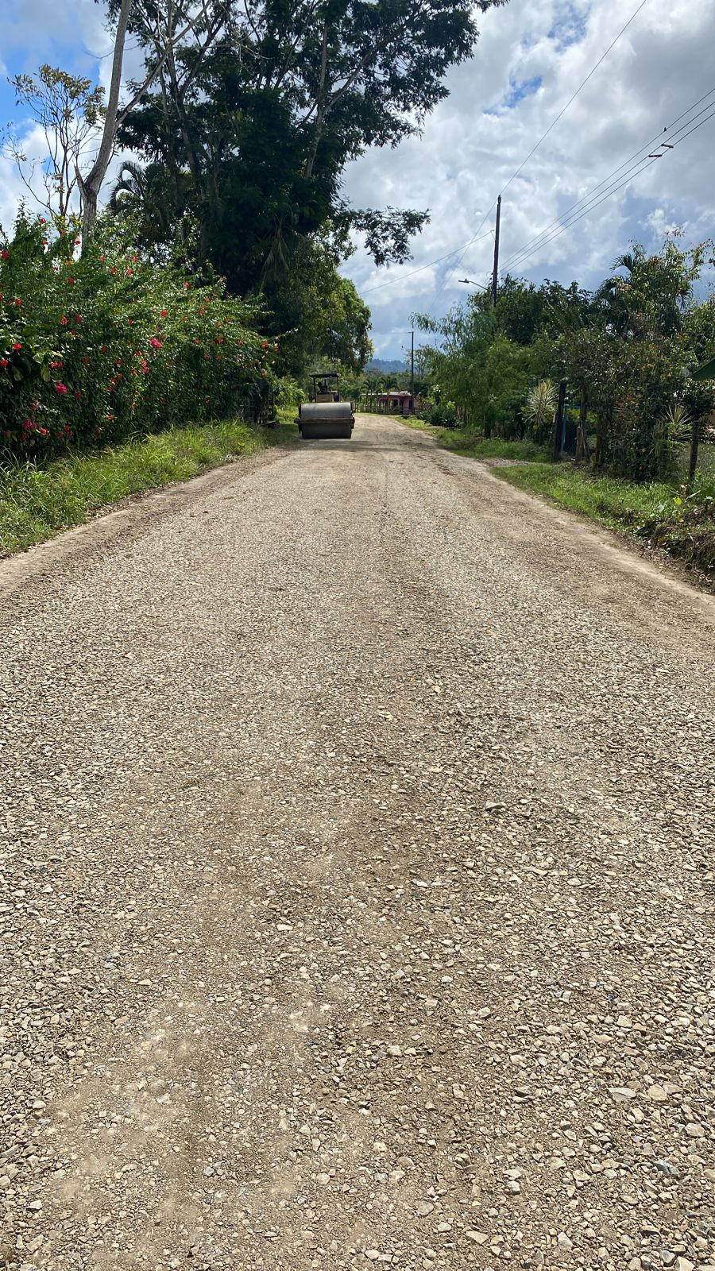
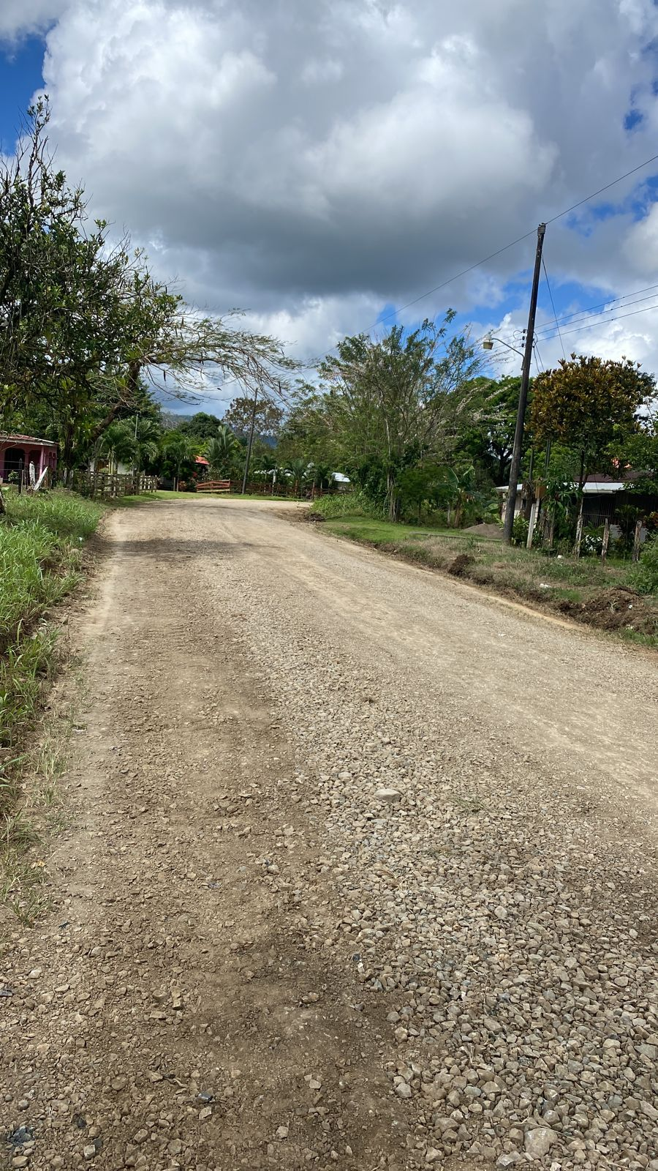
Contrataciones 2019 ejecutadas en el año 2022
Nombre del proyecto:
Bacheo Camino C2-13-159, Camino el Hoyo Cuatro Bocas – San Isidro.
Monto del presupuesto: Ȼ4.324.800,00
Distrito: AGUAS CLARAS

Slide 6
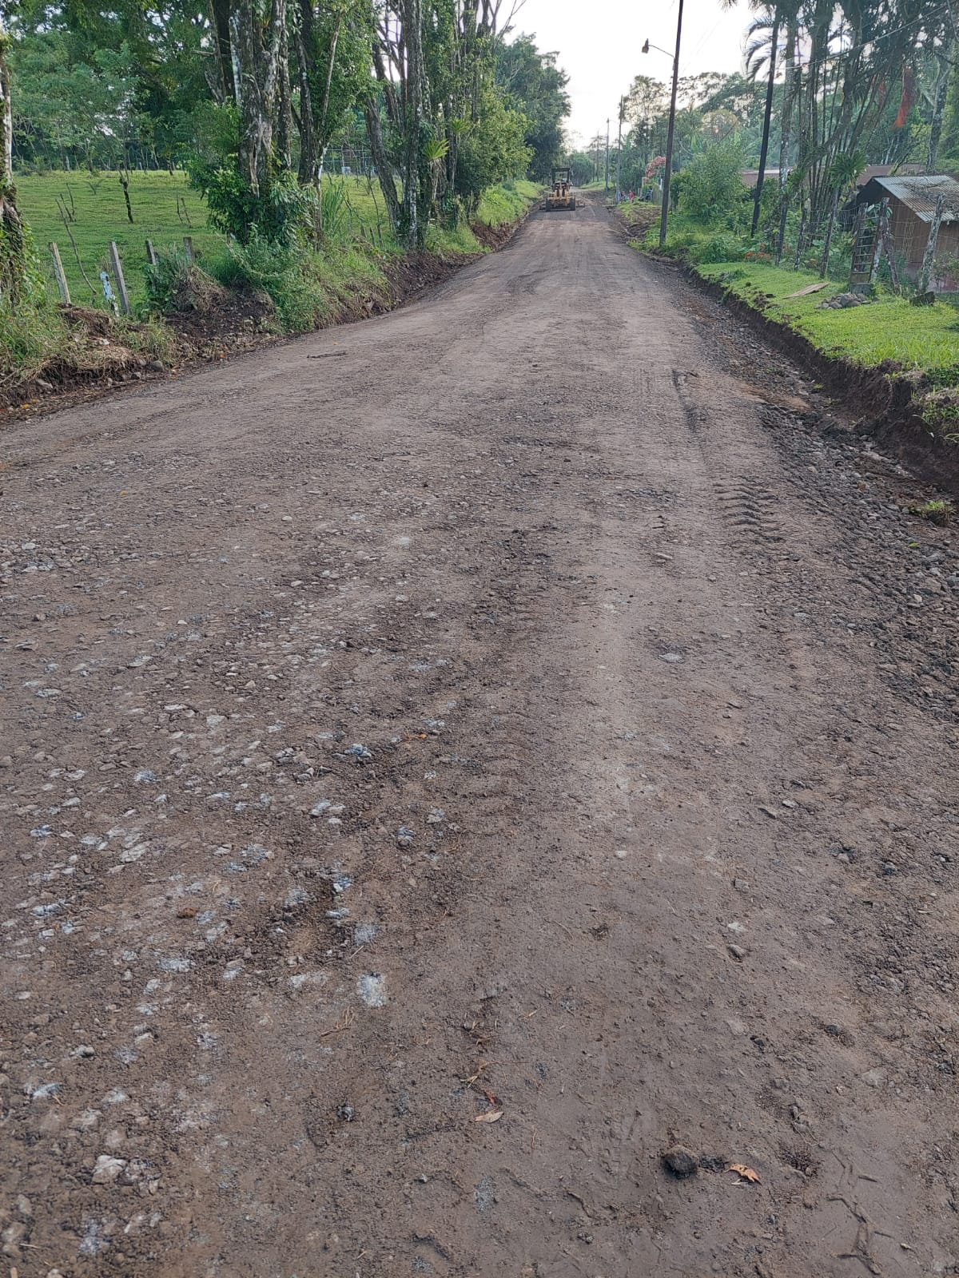
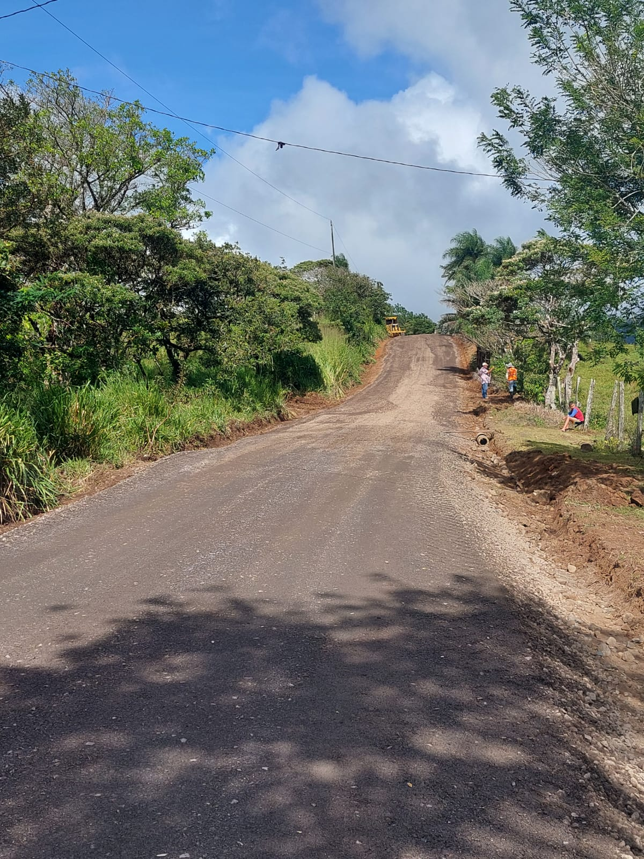
Contrataciones 2022
NOMBRE DEL PROYECTO:
Rehabilitacion del Camino C2-13-016 La Torre.
Rehabilitacion del Camino C2-13-386 La Torre 1.2
Rehabilitacion del Camino C2-13-046 Guayabal Montosa.
Monto del presupuesto: Ȼ48.751.823,90
Distrito: AGUAS CLARAS

Slide 7
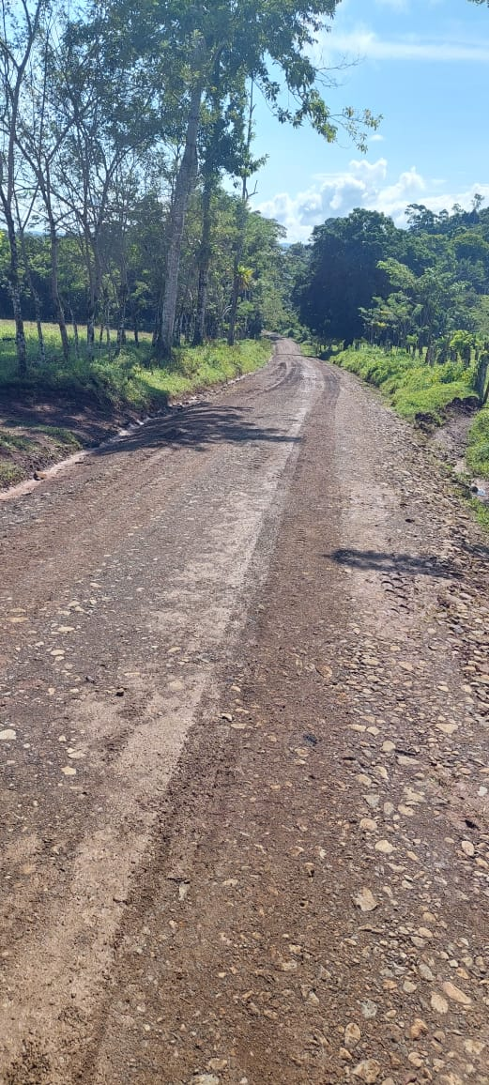
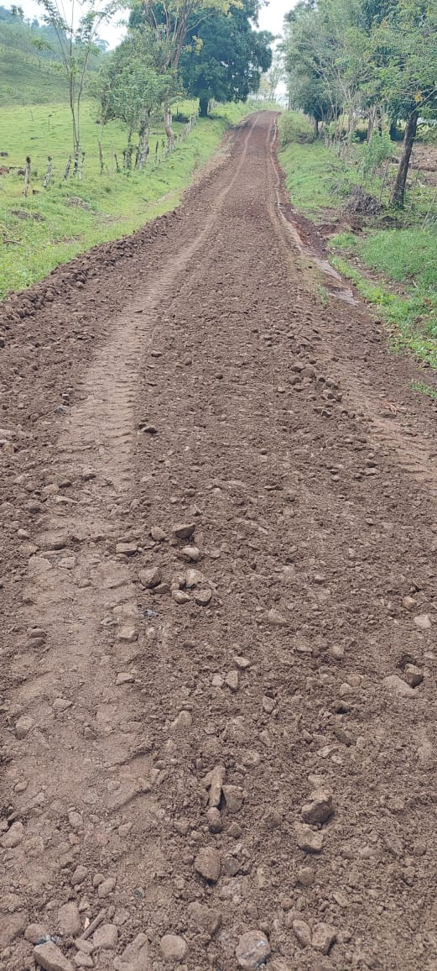
Contrataciones 2022
NOMBRE DEL PROYECTO:
Rehabilitacion del Camino C2-13-003, mediante la conformación de cunetas, conformación de la superficie de ruedo en Cuatro Bocas – Porvenir.
Monto del presupuesto: Ȼ58.293.042,30
Distrito: AGUAS CLARAS

Slide 8
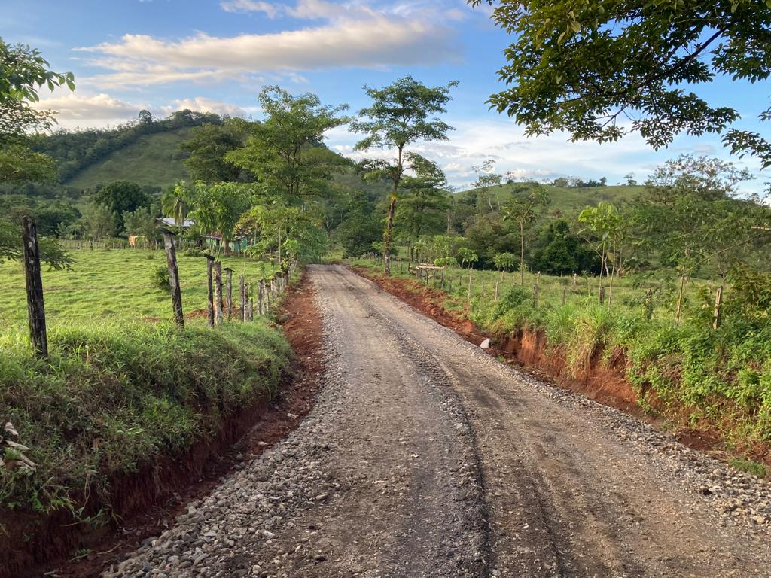
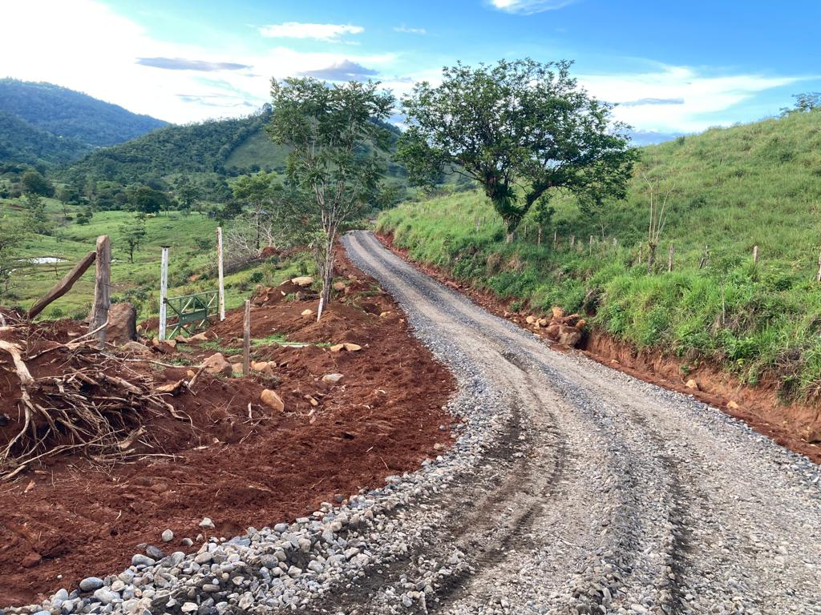
Contrataciones 2022
NOMBRE DEL PROYECTO:
Rehabilitacion del Camino C2-13-159, mediante la conformación de cunetas, conformación de la superficie de ruedo en Cuatro Bocas – San Isidro.
Monto del presupuesto: Ȼ30.370.784,82
Distrito: AGUAS CLARAS

Slide 9
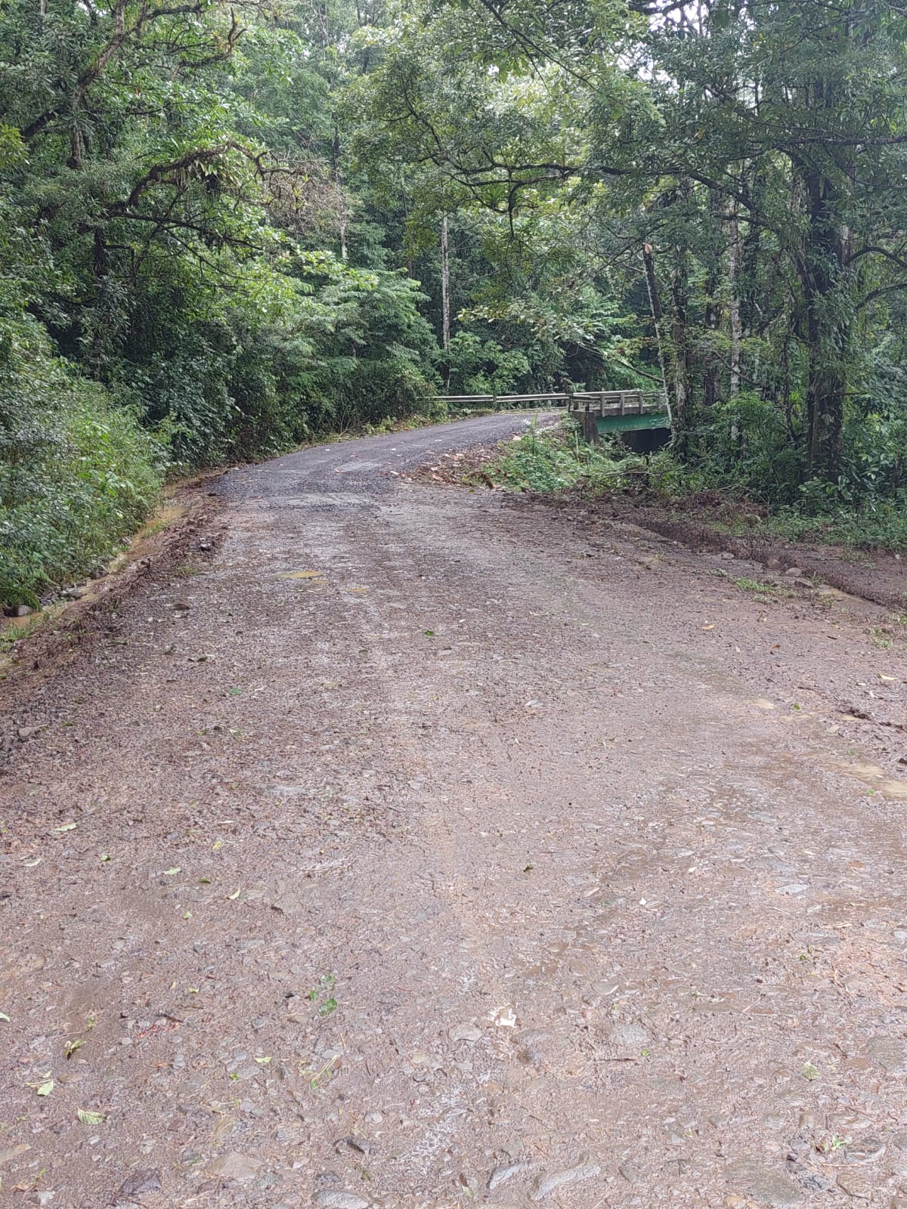
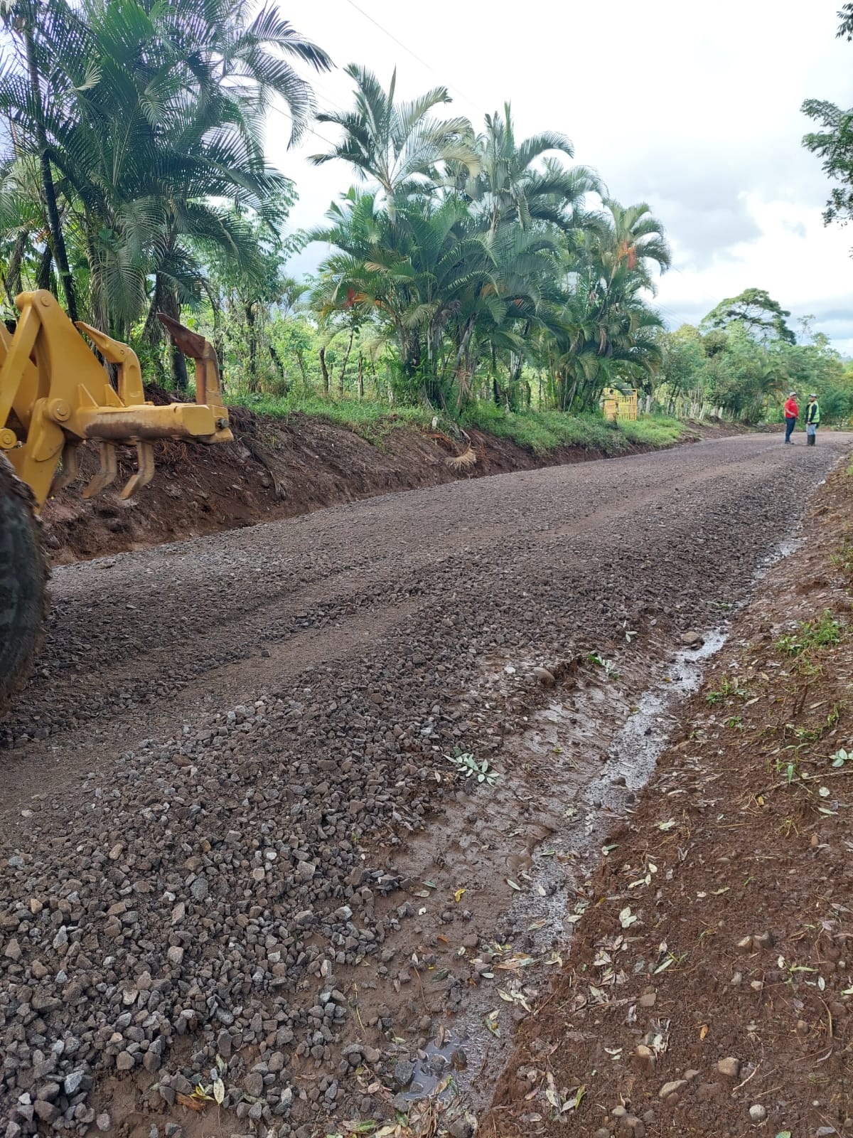
Contrataciones 2022
NOMBRE DEL PROYECTO:
Rehabilitacion del Camino C2-13-005 Camino Colonia Blanca – Liberia.
Monto del presupuesto: Ȼ53.662.355,27
Distrito: AGUAS CLARAS

Slide 10
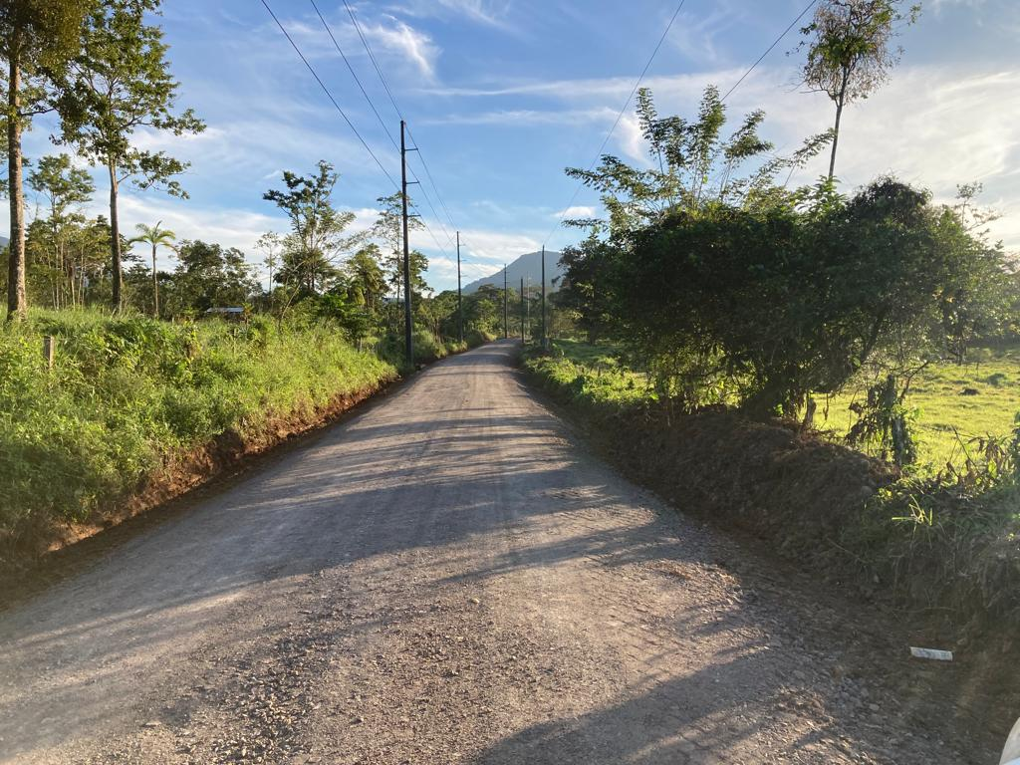
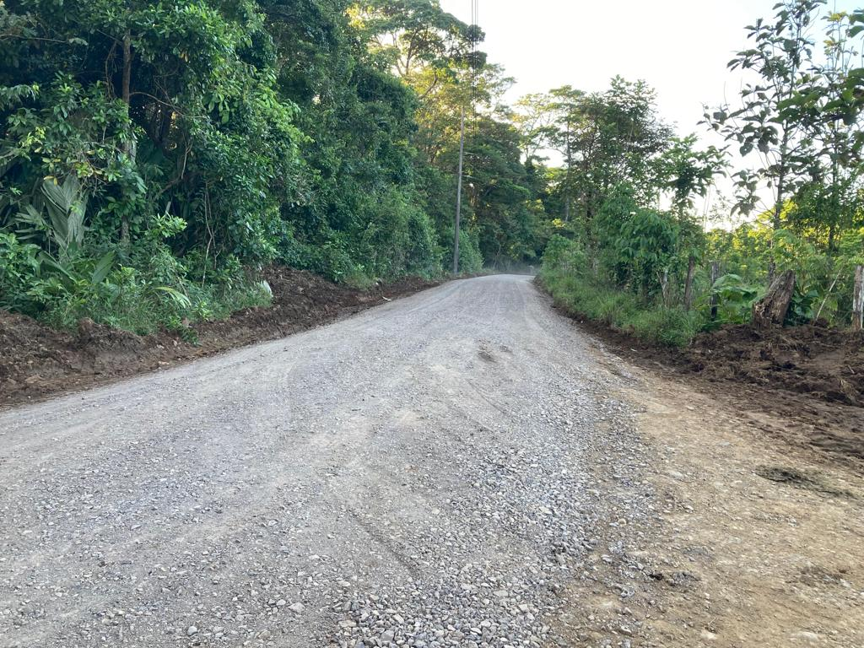
Contrataciones 2022
NOMBRE DEL PROYECTO:
Rehabilitacion del Camino C2-13-165 Camino Ent.N.732 – Los Palmitos.
Monto del presupuesto: Ȼ52.625.434,09
Distrito: AGUAS CLARAS

Slide 11
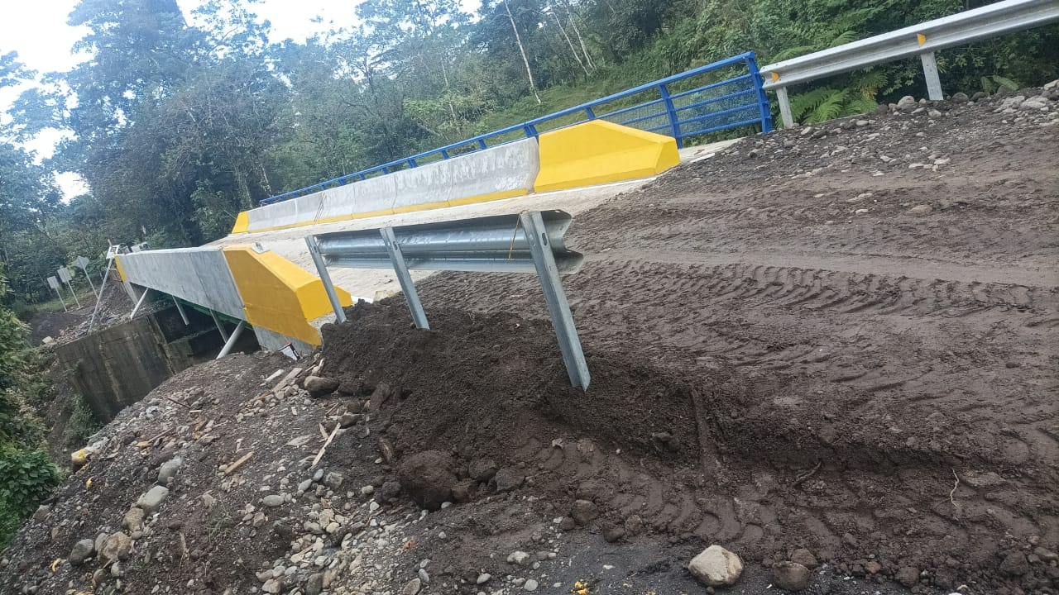
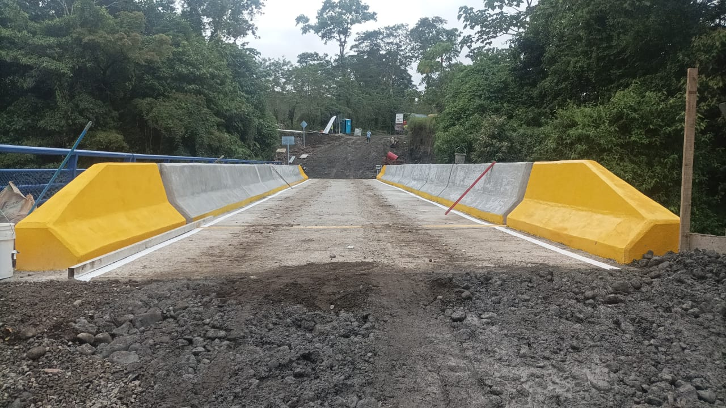
Contrataciones 2022
NOMBRE DEL PROYECTO:
Construcción Puente La Azufrada.
Monto del presupuesto: Ȼ173.341.514,01
Distrito: AGUAS CLARAS

Slide 12
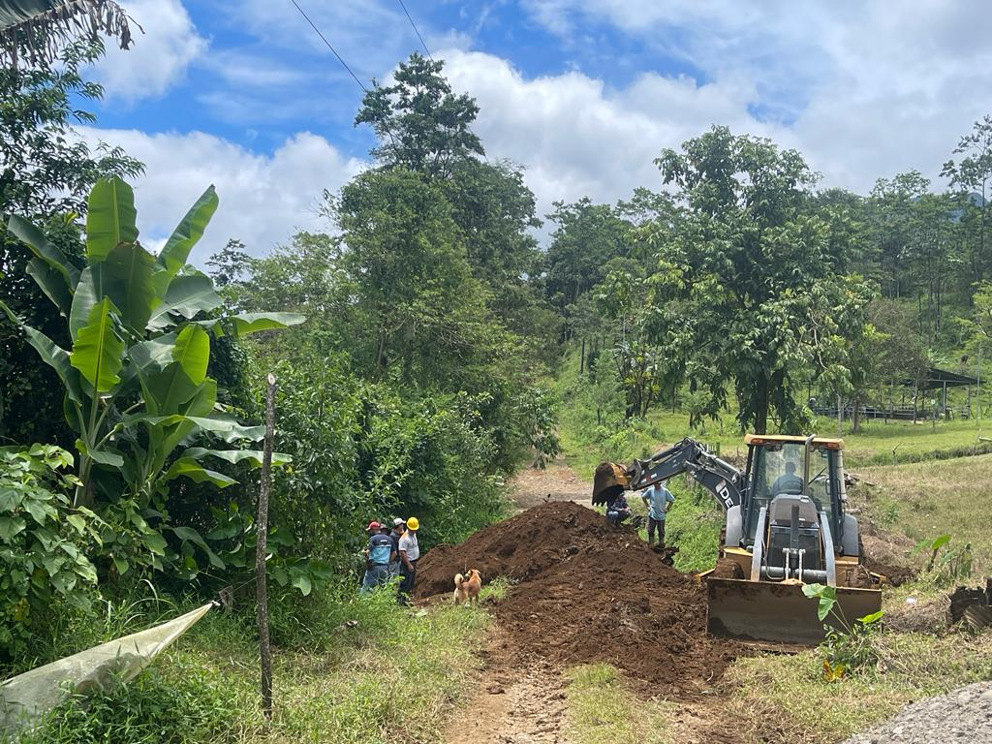
Proyectos con Maquinaria Municipal año 2022
Nombre del proyecto: C2-13-079 Valle Verde
Traslado y colocación de alcantarillas de 1.50m en sector Valle Verde, de 49 m de longitud para un costo total de Ȼ12,000,000
Rehabilitación de superficie de ruedo y aplicación de material granular con un costo estimado de Ȼ 8,000,000

Slide 13
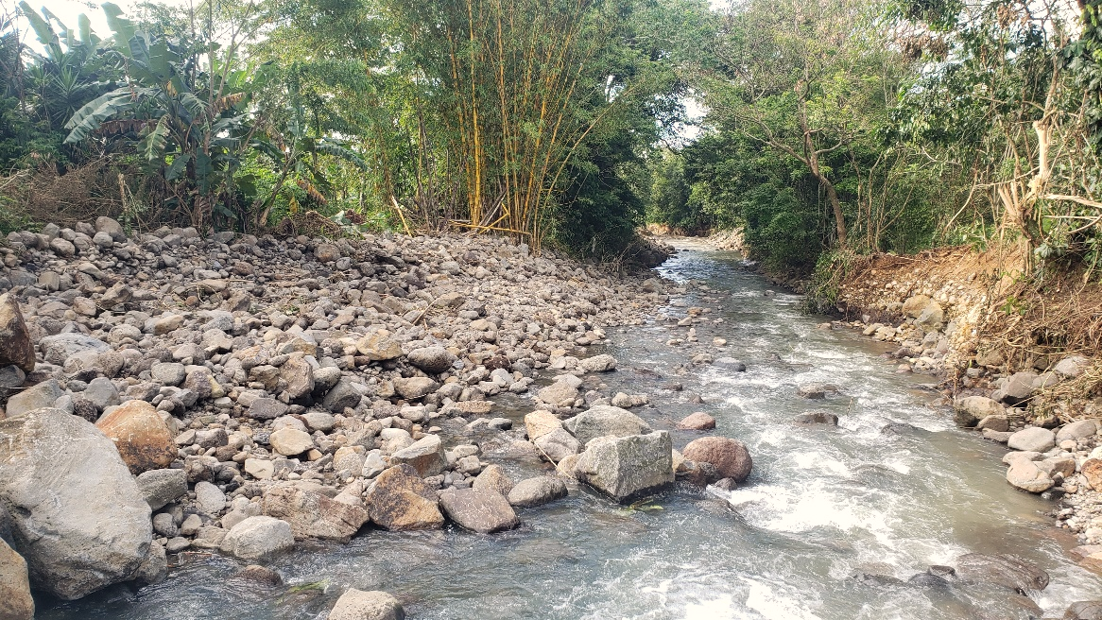
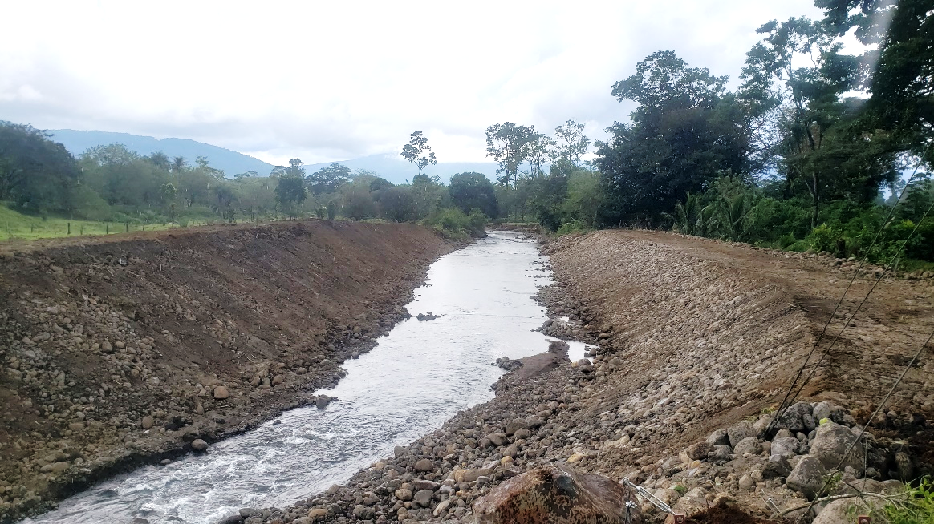
Trabajos de Obras CNE 2022
Contratación N°2022PI-0147-0006500001: Limpieza del río Frijoles, San Isidro, Distrito Aguas Claras
Inversión: Ȼ 12.500.000,00

Slide 14
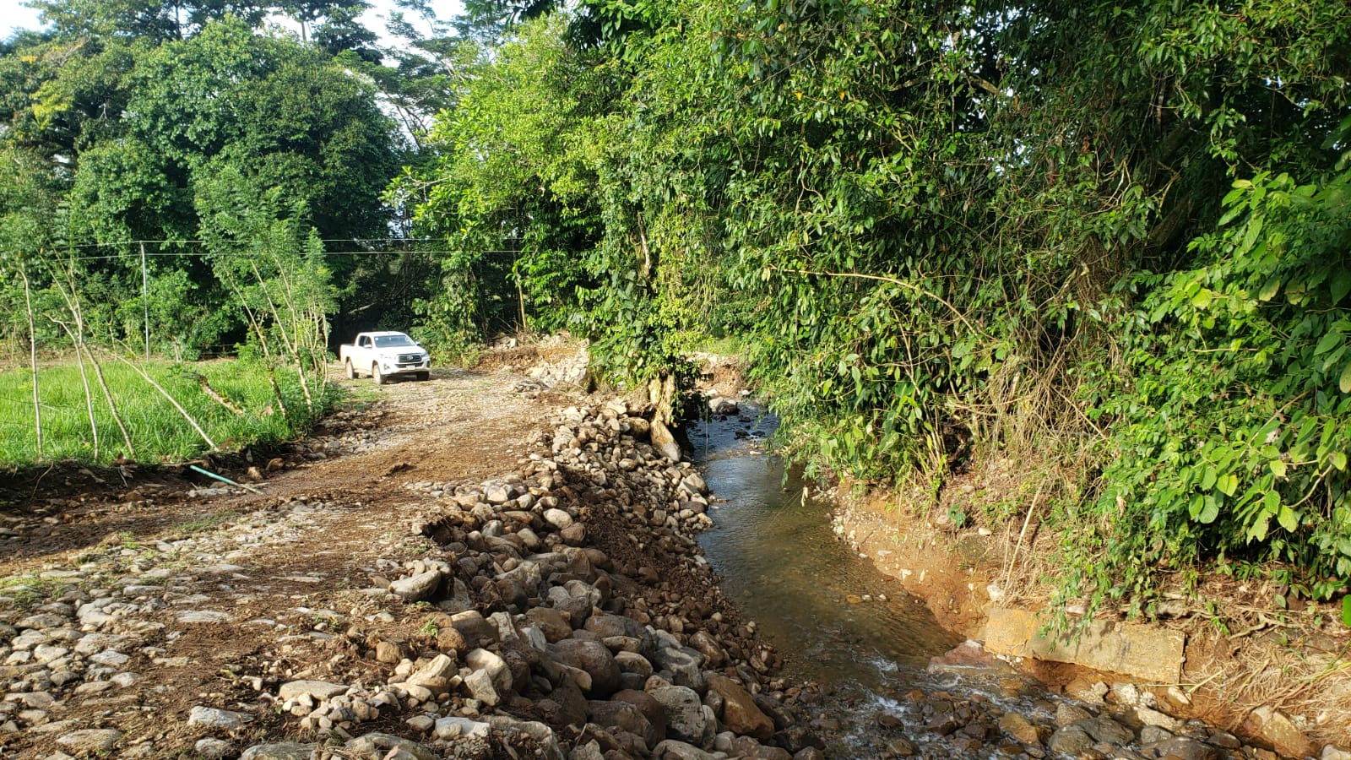
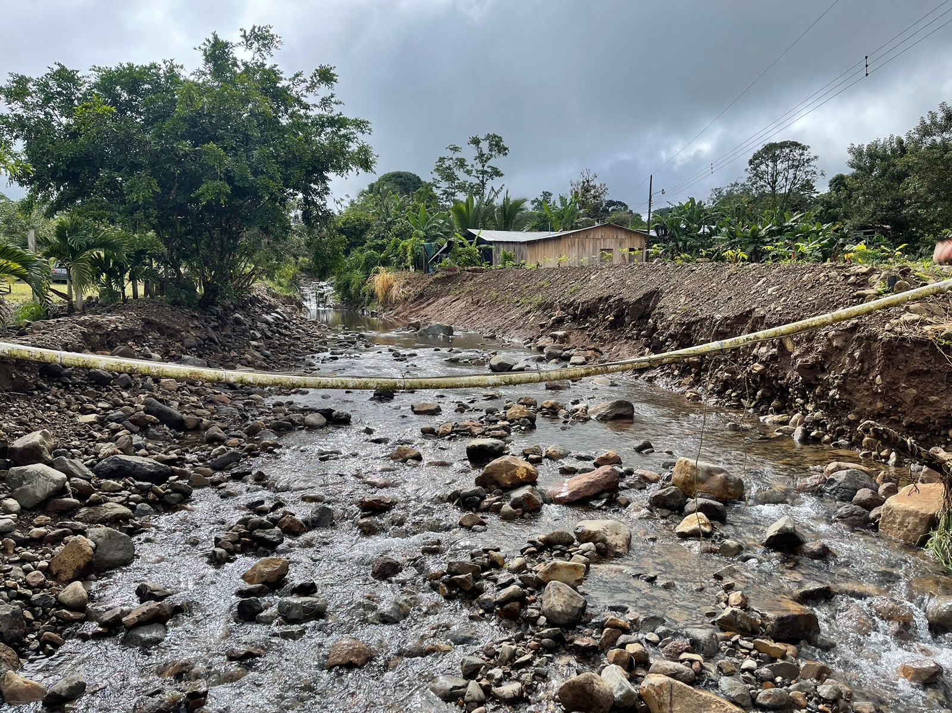
Trabajos de Obras CNE 2022
Contratación N°2022PI-0369-0006500001: Conformación de enrocado en comunidad de Armenia, Distrito Canalete
Inversión: Ȼ 18.757.627,00

Slide 15
Contrataciones 2023

Slide 16
Licitación reducida: 2023LD-000011-0021500001
Nombre del proyecto: Rehabilitación de los siguientes caminos: C2-13-191, C2-13-270, C2-13-466 y C2-13-084, mediante la conformación de cunetas mecanizadas, ampliación de espaldones y conformación de material granular para la superficie de ruedo
Monto del presupuesto: Ȼ90.429.215,00
Distrito: AGUAS CLARAS

Slide 17
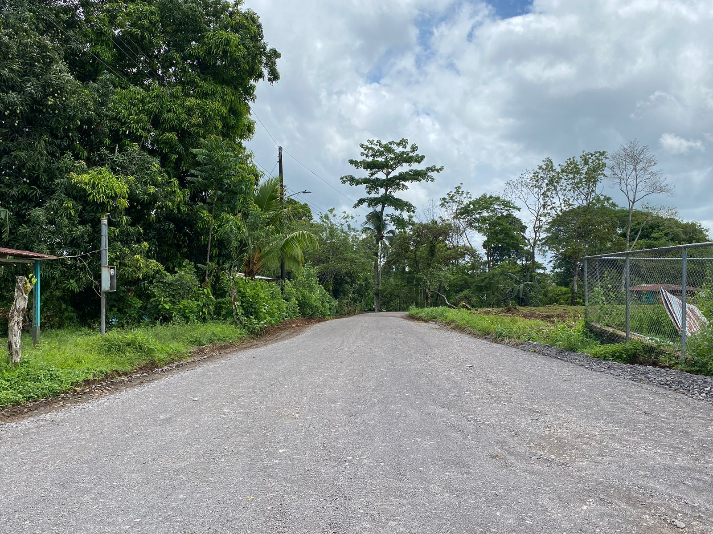
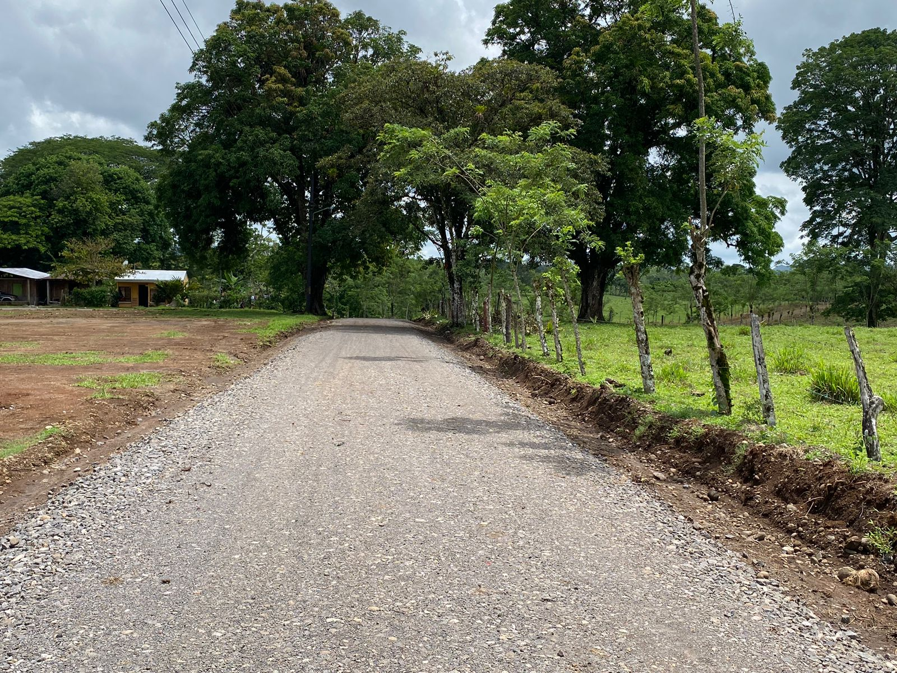
Licitación reducida: 2023LD-000011-0021500001
Camino C2-13-191: Cuadrantes El Porvenir
Monto del presupuesto: Ȼ13.803.410,00
Distrito: AGUAS CLARAS

Slide 18
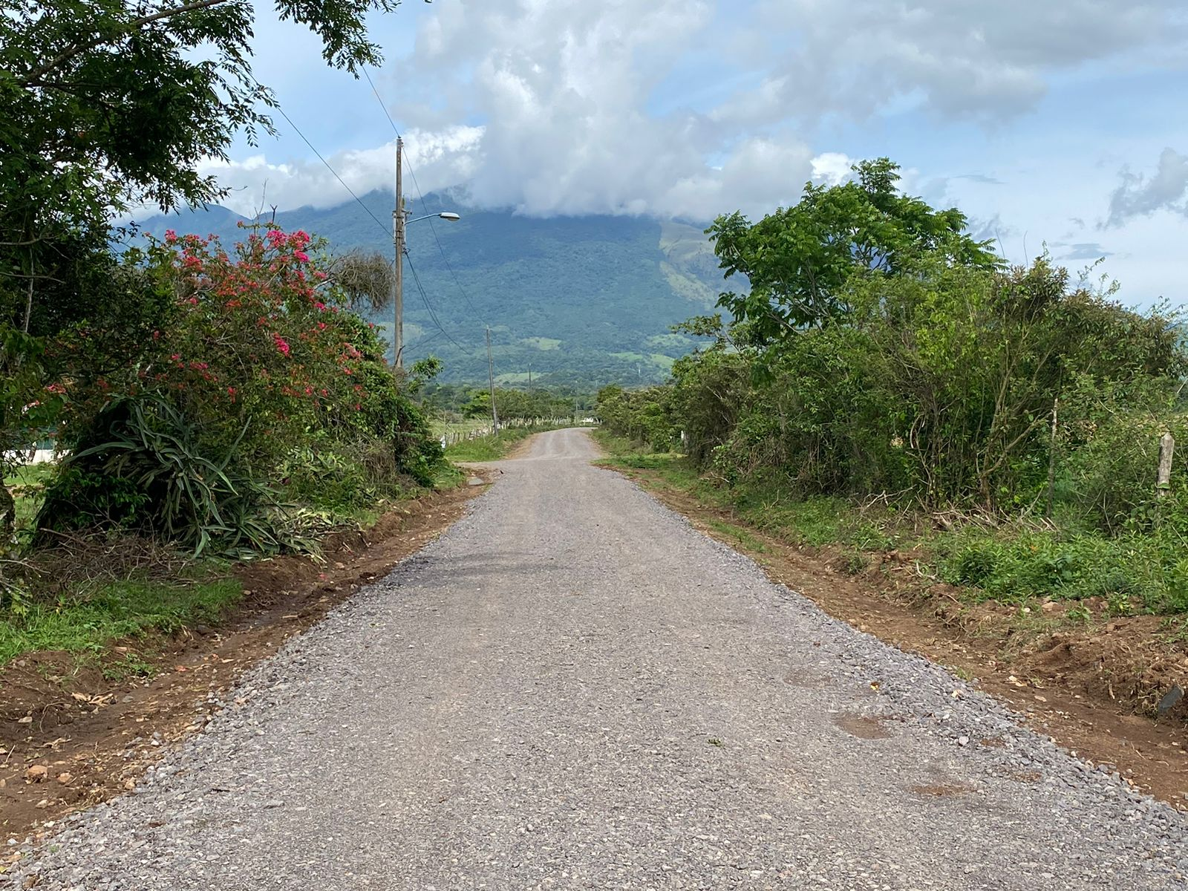
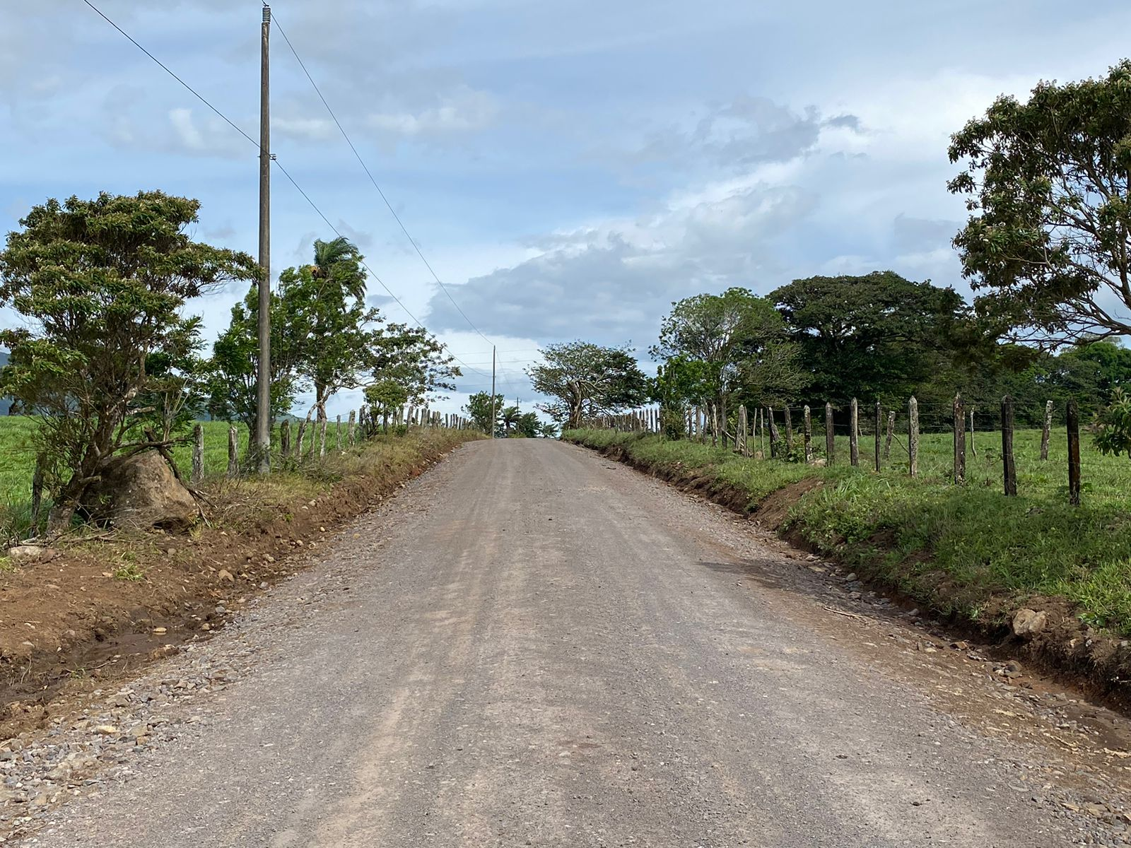
Licitación reducida: 2023LD-000011-0021500001
Camino C2-13-270: Calle Colonia Blanca – Rincón de La Cruz
Monto del presupuesto: Ȼ15.942.400,00
Distrito: AGUAS CLARAS

Slide 19
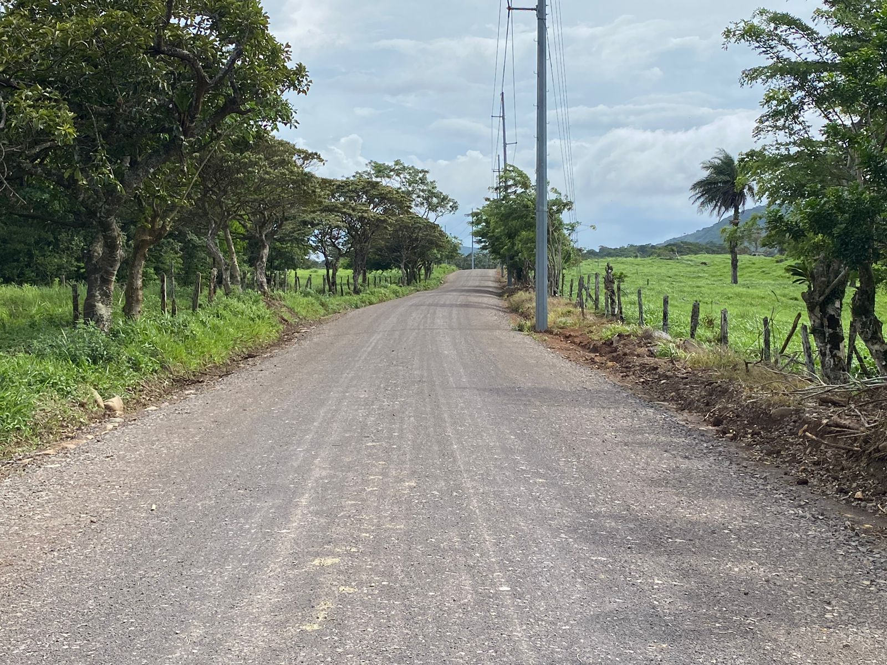
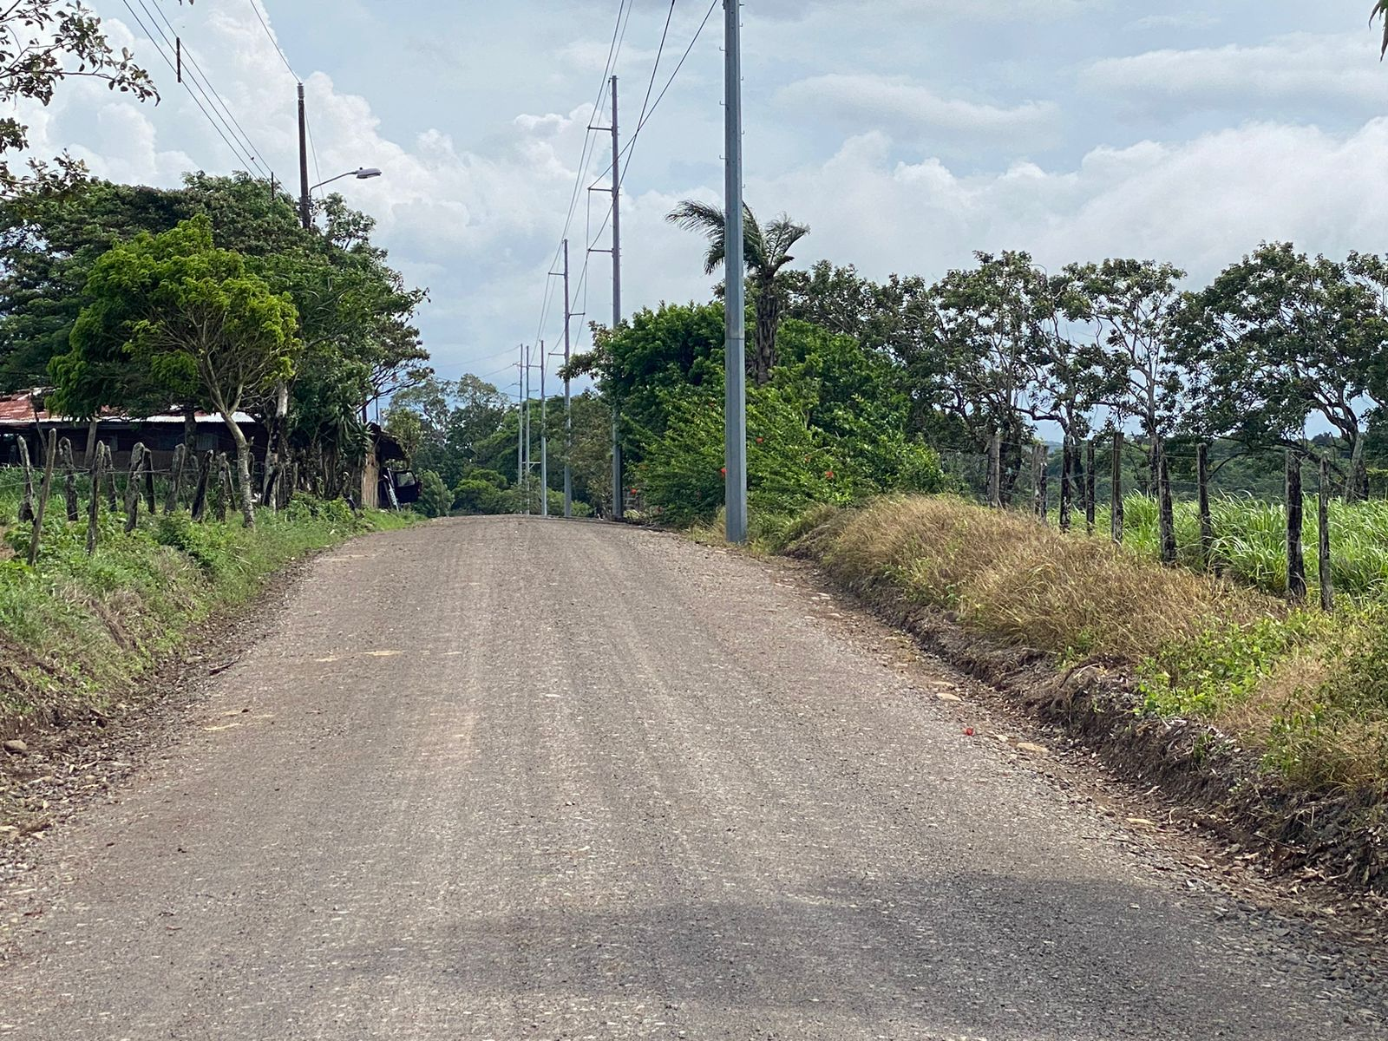
Licitación reducida: 2023LD-000011-0021500001
Camino C2-13-466: Calle a Montosa – Rincón de La Cruz
Monto del presupuesto: Ȼ10.623.275,00
Distrito: AGUAS CLARAS

Slide 20
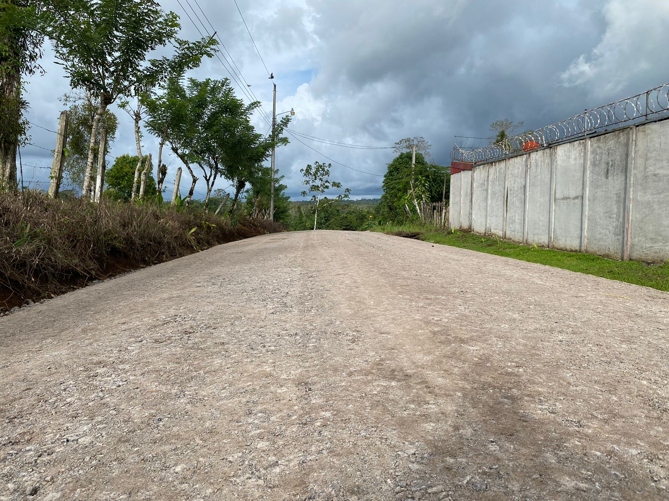
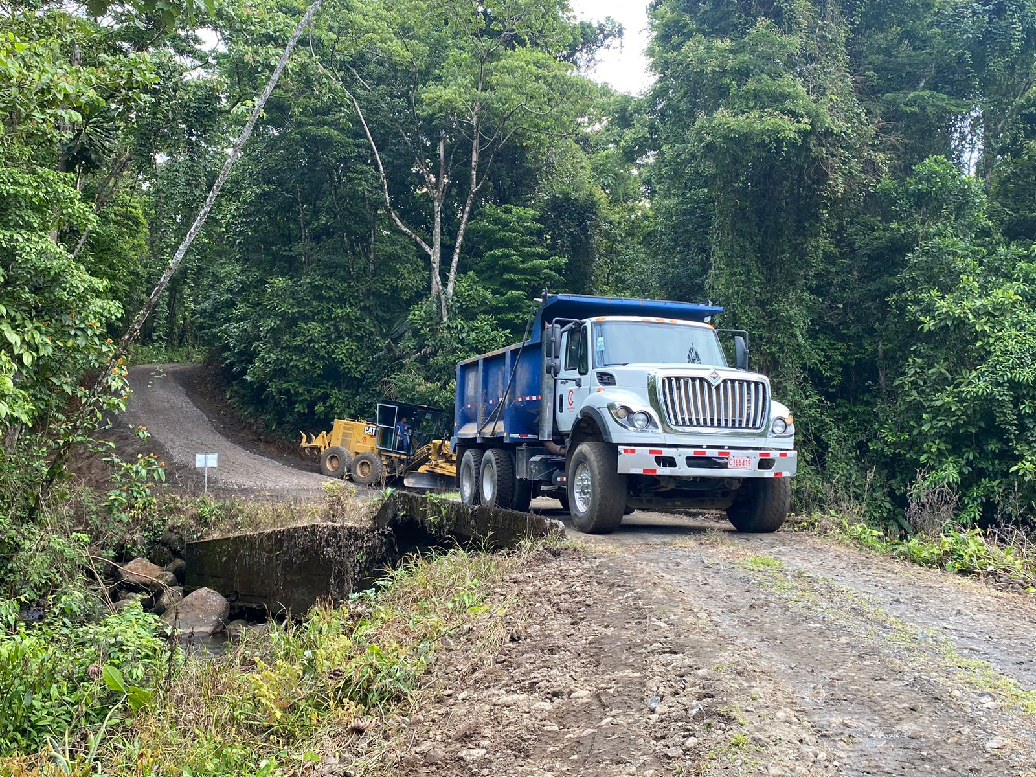
Licitación reducida: 2023LD-000011-0021500001
Camino C2-13-084: Buenos Aires – Colonia Libertad
Monto del presupuesto: Ȼ50.060.130,00
Distrito: AGUAS CLARAS

Slide 21
Trabajos con maquinaria municipal 2023

Slide 22
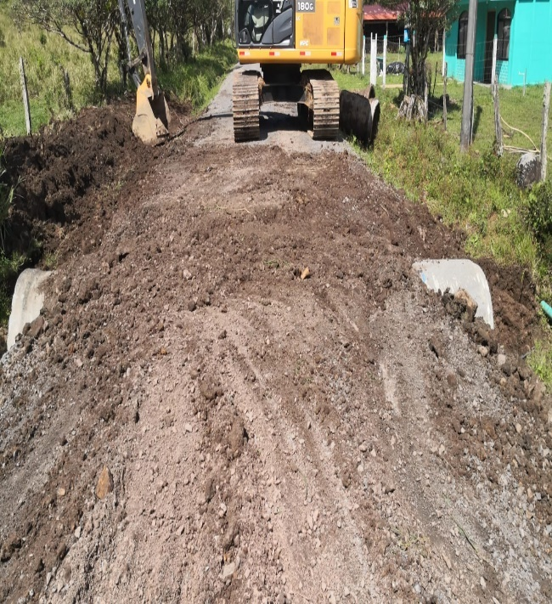
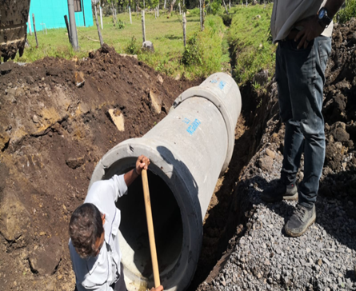
Trabajos con maquinaria municipal 2023
Camino C2-13-046: Camino La Montosa
Monto del presupuesto: Ȼ2.148.400,00
Colocación de pasos de alcantarillas

Slide 23
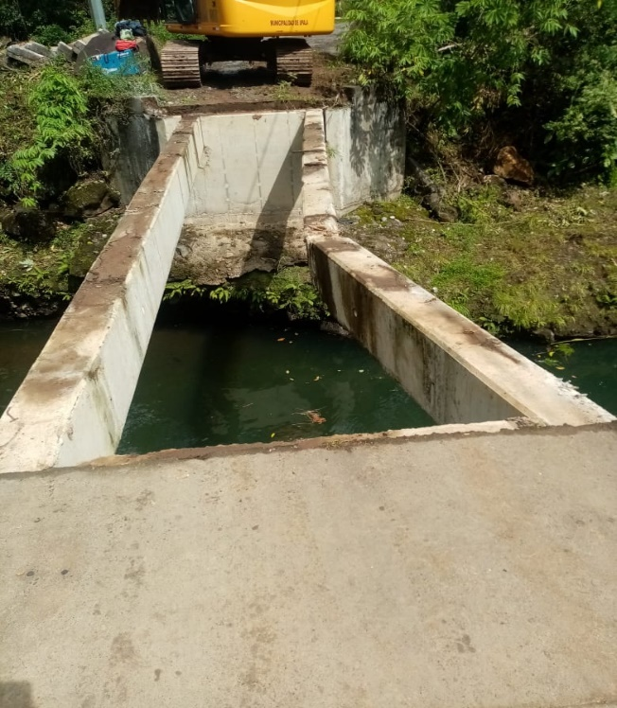
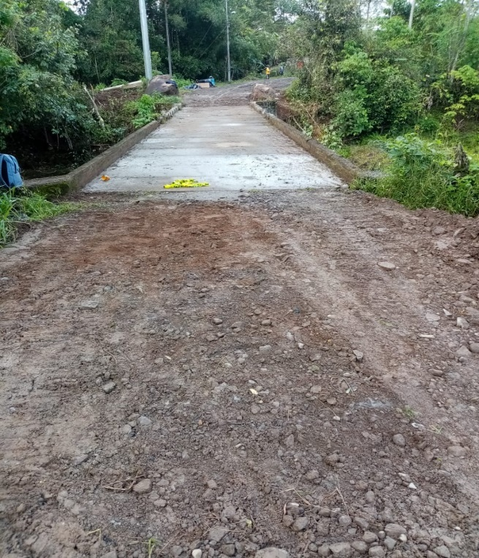
Trabajos con maquinaria municipal 2023
Camino C2-13-165: San Isidro de Aguas Claras – La Palmitera
Monto del presupuesto: Ȼ7.122.500,00
Reparación de Puente Los Palmitos

Slide 24
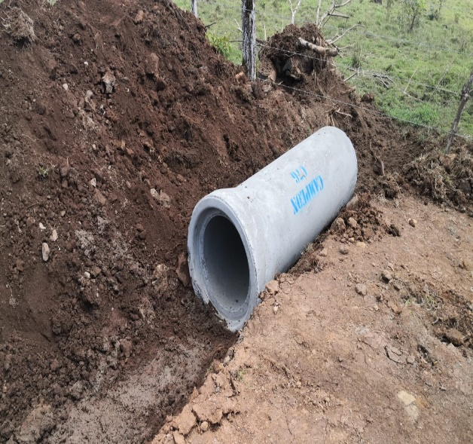
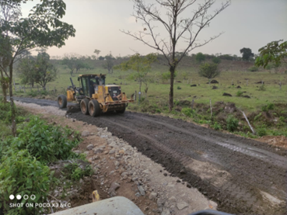
Trabajos con maquinaria municipal 2023
Camino C2-13-100: (ENT.N.164) ARMENIAS EBAIS, (ENT.N.732) SANTA ADELA
Monto del presupuesto: Ȼ73.078.000,00
Reacondicionamiento de la plataforma, colocación , conformación y compactación de material

Slide 25
Trabajos con maquinaria municipal 2023
Camino C2-13-085: Buenos Aires AYA Monumento – Fin de camino
Monto del presupuesto: Ȼ3.600.000,00
Reacondicionamiento de la plataforma (Limpieza de cuneta, ampliación de espaldones, botado de escombros, reconformación de la superficie de ruedo existente.

Slide 26
Trabajos con maquinaria municipal 2023
Camino C2-13-003: (ENT.C.139) Cuatro Bocas- Fin de camino
Camino C2-13-191: Cuadrantes El Porvenir
Monto del presupuesto: Ȼ4.202.220,00
Colocación de pasos de alcantarillas

Slide 27
Trabajos con maquinaria municipal 2023
Camino C2-13-084: Buenos Aires – Colonia Libertad
Monto del presupuesto: Ȼ618.000,00
Limpieza de Vado Quebrada Francia y Vado Río Raudales

Slide 28
Información adicional

Slide 29
Licitación menor: 2023LE-000003-0021500001
Extracción de 37.000 m³ de material de río.
Trituración de 15.000 m³ de material de 3 pulgadas.
Trituración de 15.000 m³ de material de 1 ½ pulgadas.
7000 m³ quedaría en material bruto.
Monto del presupuesto: Ȼ213.052.400 colones.
La maquinaria municipal está interviniendo caminos gracias al alquiler de quebradores portátiles, los cuales están triturando material.

Slide 30
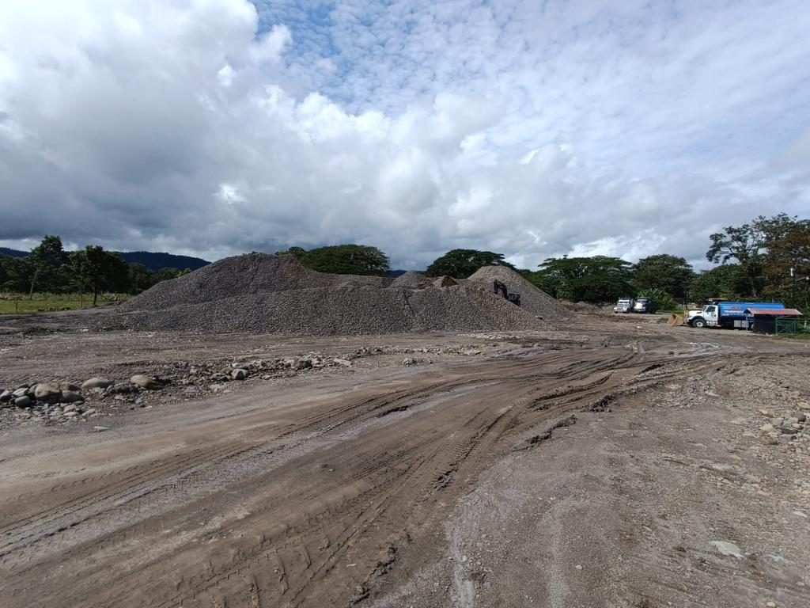
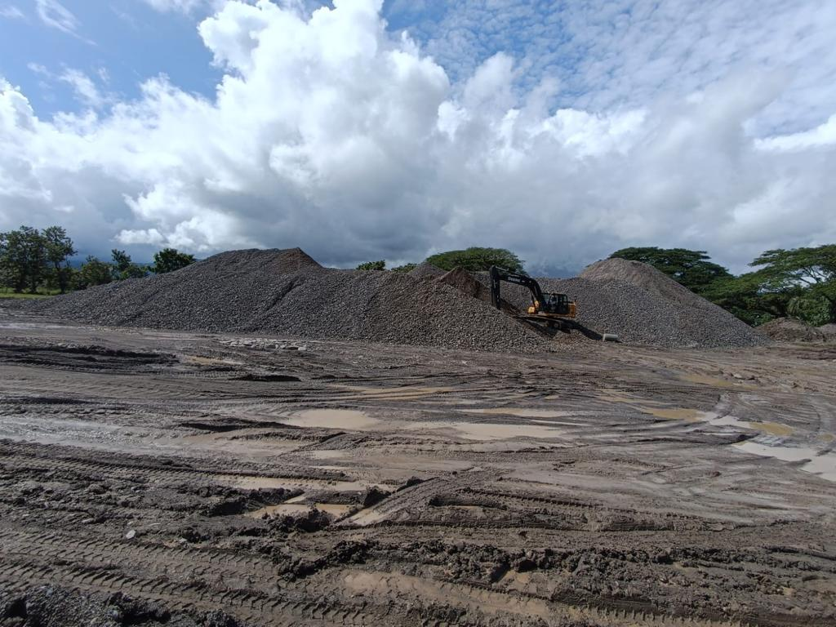
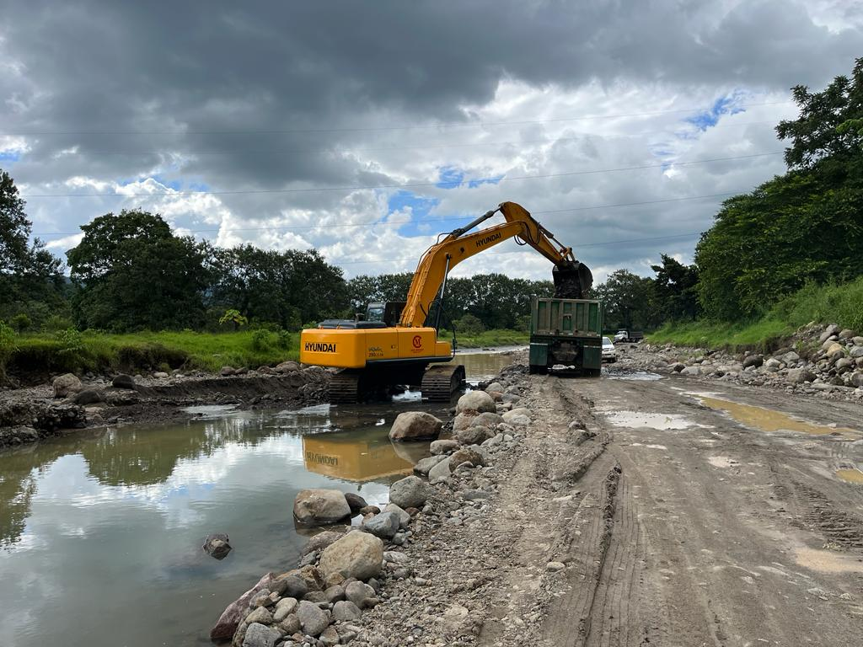
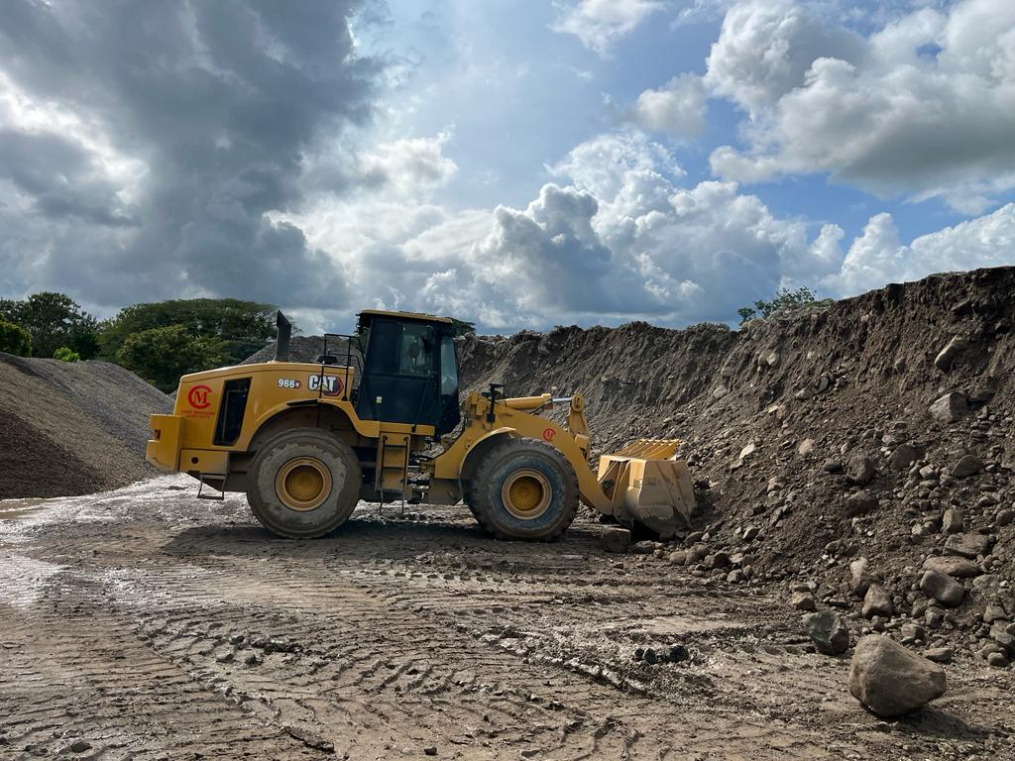
Licitación menor: 2023LE-000003-0021500001

Slide 31
Concesiones
Se cuenta con una concesión temporal en La Chepa en San José de Upala.
Se está tramitando la obtención de una concesión permanente en Canalete.

Slide 32
Compra de maquinaria
Se va a comprar:
2 quebradores portátiles (1 primario y 1 secundario).
4 vagonetas.
1 lowboy.
1 cargador.
1 excavadora de 30 toneladas.
Se cuenta con un préstamo de 2000 millones para adquirir esta maquinaria.

Slide 33
Inversión Municipal 2020-2023
El distrito de Aguas Claras obtuvo una inversión de:
₡653.824.931,6 Colones

Slide 34
Proyectos Planificados para 2024

Slide 35
Gracias por su atención

